Slide 1
Sağlığın Geliştirilmesi
Sağlığı Geliştirme Yaklaşımları ve Stratejiler

Slide 2
Sağlığı Geliştirme Yaklaşımları
1. Tıbbi yaklaşım;
Tüm koruyucu sağlık hizmetlerini içeren bir yaklaşımdır. Fizyolojik risk faktörlerini de hedef alır (örneğin yüksek kan basıncı, bağışıklama durumu vb.)

Slide 3
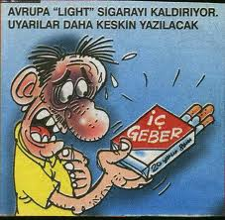
2. Yaşam tarzı / davranışsal yaklaşım
1950’li yıllardan başlayarak yapılan epidemiyolojik araştırmalar bazı hastalıkların temelinde kişilerin yaşam tarzlarının etili olduğu kanıtlanmıştır.

Slide 4
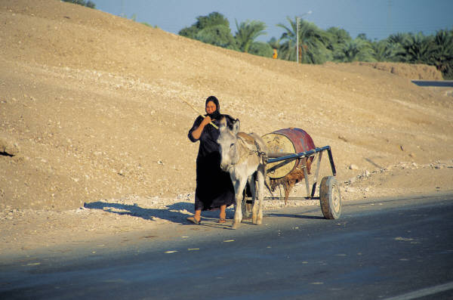
3. Sosyal çevre yaklaşımı
Tam bir iyilik halinin elde edilebilmesi için bazı koşulların sağlanması gerekir. Sosyal çevre yaklaşımı genel olguları/durum konu edinmektedir (mesela issizlik,
düşük eğitim seviyesi veya yoksulluk v.b)

Slide 5
Strateji;
Uzun vadede önceden belirlenen bir amaca ulaşmak için izlenen yoldur.
Önceden belirlenen bir amaca ulaşmak için tutulan yol.

Slide 6
Öncelikli Eylem Alanları
Kisisel Becerilerin Geliştirilmesi
Destekleyici Çevre
Toplum Katılımı
Sağlık
Hizmetlerinin
Geliştirilmesi.
Toplum Sağlığını Önceleyen Kamu
Politikaları
Oxford Textbook of Public Health Chapter 7.3

Slide 7
Toplumsal eylemleri olușturma
ve güçlendirme
Toplum:
Aile, ișyeri, okul, kurum ,devlet tanımlamalarında sınırlama vardır.
“Toplum” için böyle bir kesinlik yoktur.
Bazen birey ile toplum arasındaki göreceli herhangi bir șeyi tanımlamak için kullanılır . Bu tanım aileleri, arkadașlık ağlarını, komșuları, politik bölünmeleri (kasaba, kent gibi), çıkar gruplarını ve resmi hükümet ve hükümet dıșı kurulușları kapsar.
Toplum deneyimi insanların etkileștikleri fiziksel çevre ile ilgili olmaktan çok insanlar arasındaki ilișkilerin örüntüsü ve doğası ile ilgilidir.

Slide 8
Toplumsal eylemleri olușturma ve güçlendirme
Ottawa Sözleșmesi’nin (DSÖ, 1986) 1986’da yayınlanması bir sağlığı geliștirme stratejisi olarak toplum kalkınmasının yasallığını daha da öteye götürmüştür.
Edilgin bir șekilde yararlanma anlamına gelen toplum katılımını reddeder .
Kamu için,daha iyi sağlığı gerçekleștirmek açısından; sağlık öncelikleri belirlemede, karar olușturmada, planlama stratejilerinde ve onları uygulamada toplumun tam ve etkili eylemi ile etkin bir ișlev çağrısı yapar.

Slide 9
Sağlığın Geliştirilmesi
Topluma-dayalı
Toplum kalkınması

